Slide 1
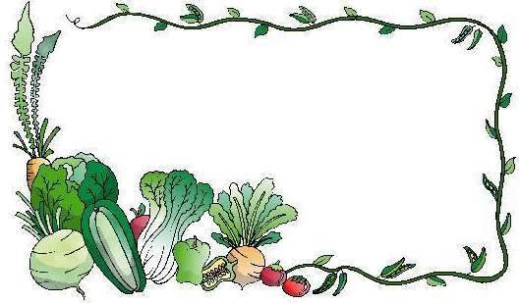

农业的变化
真大

Slide 2

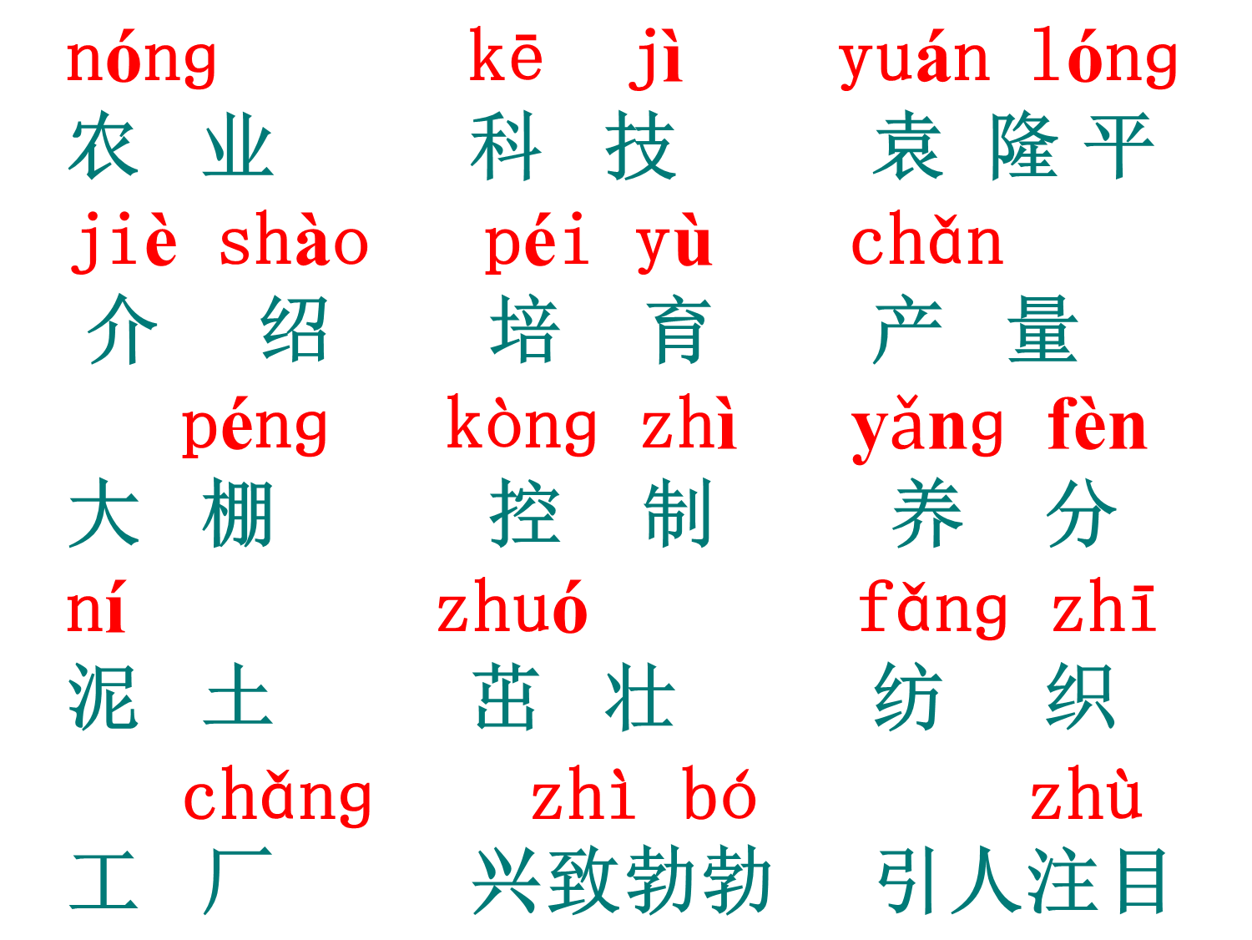

Slide 3
农 业 科 技 袁 隆 平
介 绍 培 育 产 量
大 棚 控 制 养 分
泥 土 茁 壮 纺 织
工 厂 兴致勃勃 引人注目

Slide 4

星期六，我兴致勃勃地来到展览馆，观看农业科技成就展。

Slide 5


我兴致勃勃地来到展览馆。
( )兴致勃勃( )。

Slide 6
农 业 科 技 袁 隆 平
介 绍 培 育 产 量
大 棚 控 制 养 分
泥 土 茁 壮 纺 织
工 厂 兴致勃勃 引人注目

Slide 7

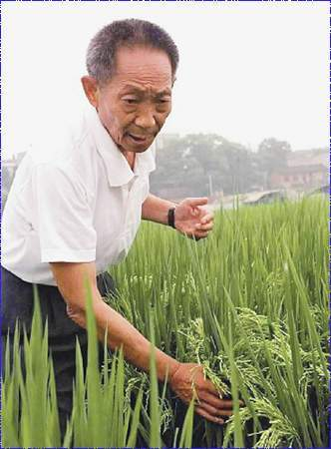
水稻之父——袁隆平

Slide 8

袁隆平爷爷的贡献最引人注目。讲解员阿姨介绍说，他培育出的杂交水稻良种，大大提高了水稻产量。

Slide 9
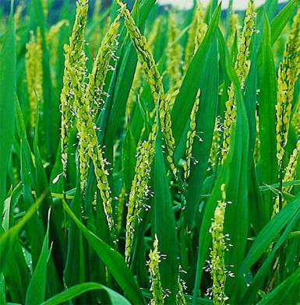
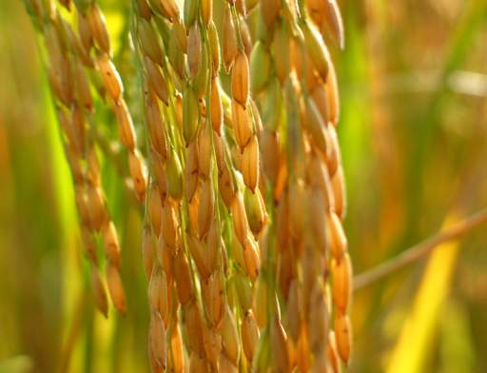
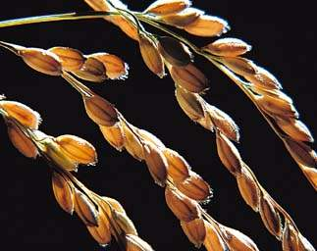
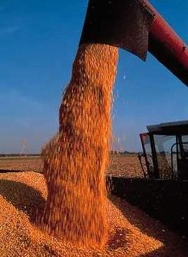

Slide 10
袁隆平爷爷的贡献最引人注目。讲解员阿姨介绍说，他培育出的杂交水稻良种，大大提高了水稻产量。
我们用世界上百分之七的耕地，养活了全世界百分之二十二以上的人口，袁隆平爷爷立了大功。

Slide 11


文章除了写听讲解员阿姨介绍袁隆平爷爷培育出杂交水稻，还写了哪些农业上的变化？

Slide 12
大棚模型
彩色棉花
无土栽培

Slide 13

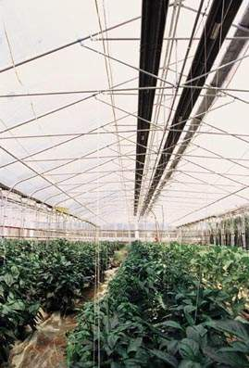
我还看到一个大棚模型。这种大棚能准确控制温度、湿度和光照，在寒冷的冬季也能让百花盛开，瓜果飘香。

Slide 14
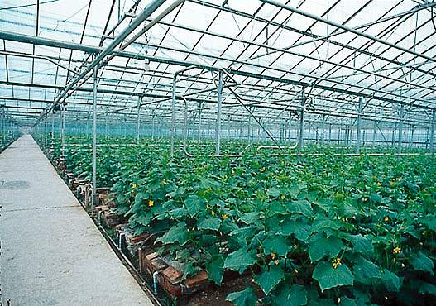

Slide 15
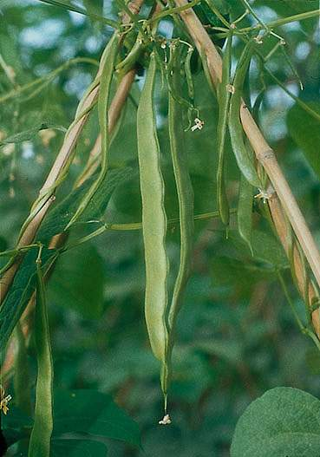

Slide 16
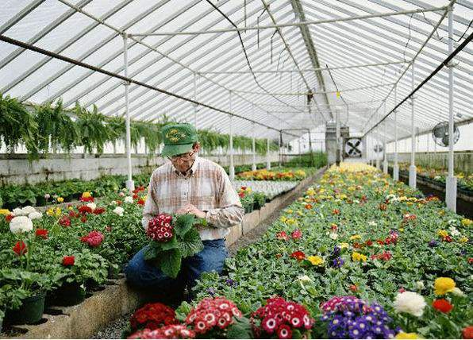

Slide 17
大棚模型
彩色棉花
无土栽培

Slide 18


彩色棉花的介绍引起了我的豪气。这种棉花在吐絮时就有红、黄、绿等不同颜色，棉纺厂可以直接用它纺出五彩线，织出五彩布。

Slide 19
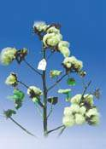
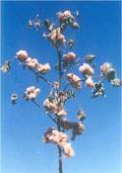

Slide 20

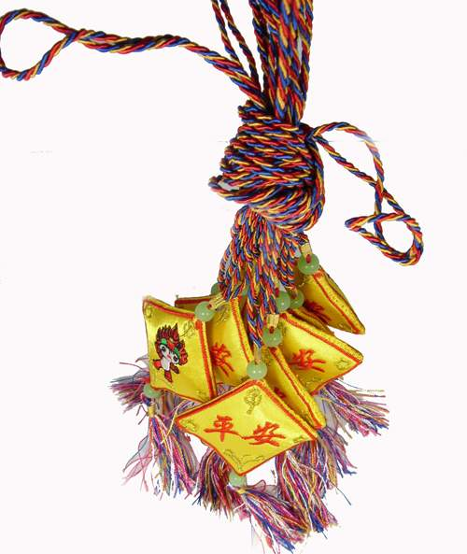
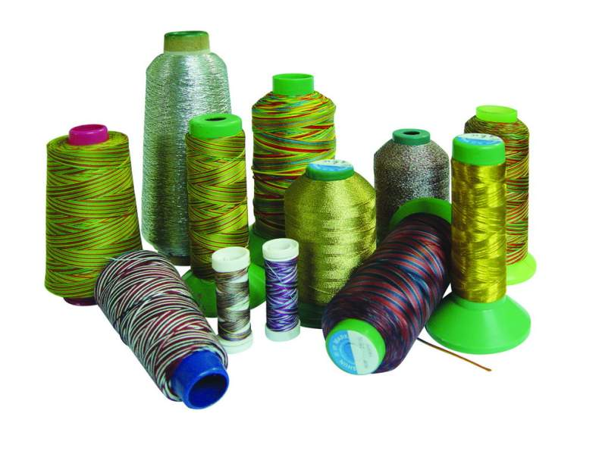
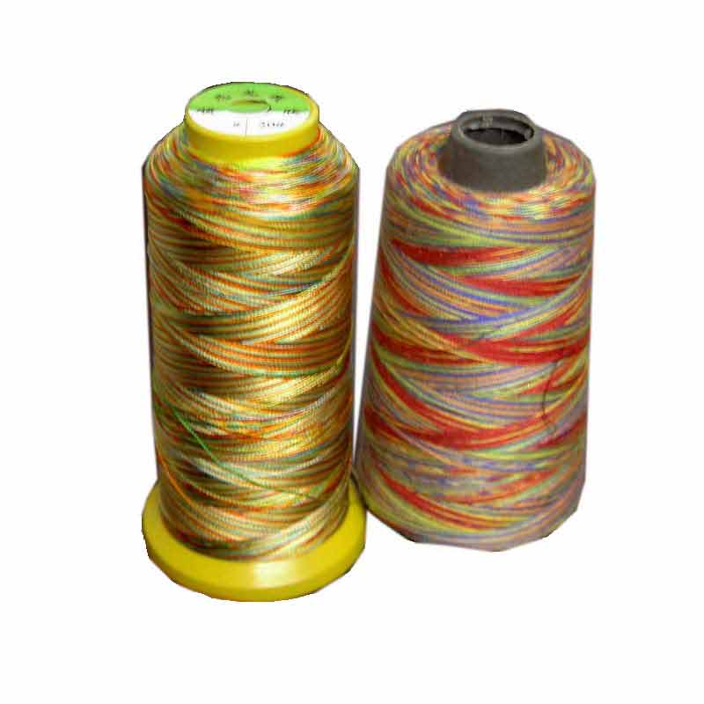
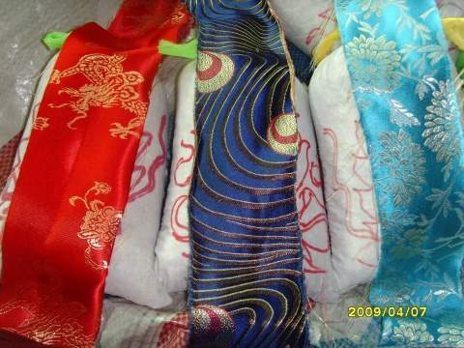
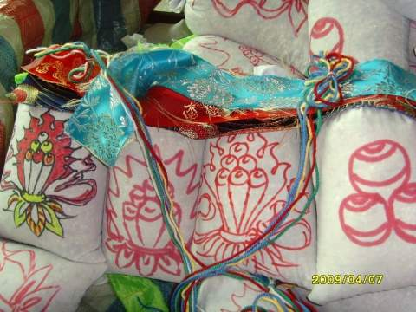
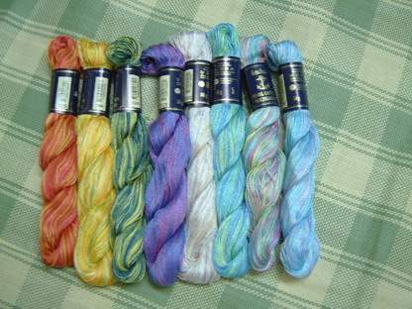

纺织

Slide 21
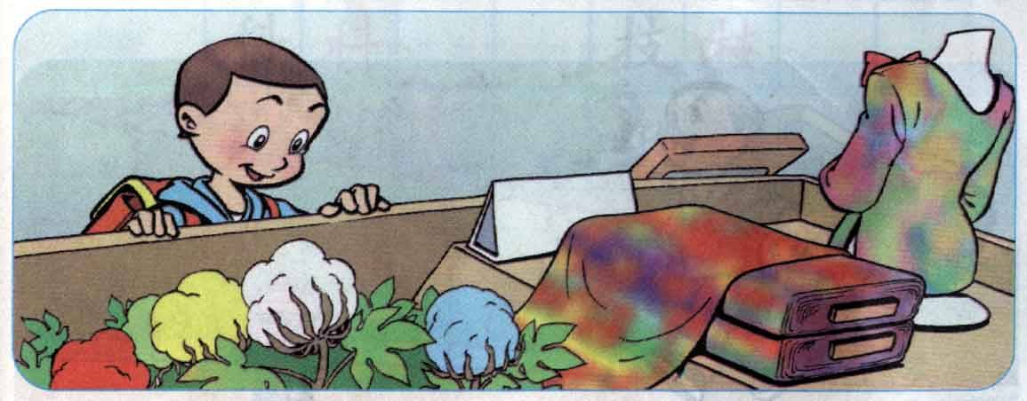

Slide 22

无土栽培的技术也很了不起。科技人员把各种养分溶解在水里，不用泥土，植物靠着这样的水，也能长得十分茁壮。

Slide 23

fèn
（养分）
（分量）（分外）
分
fēn
(分开) （分别）（分解）

Slide 24

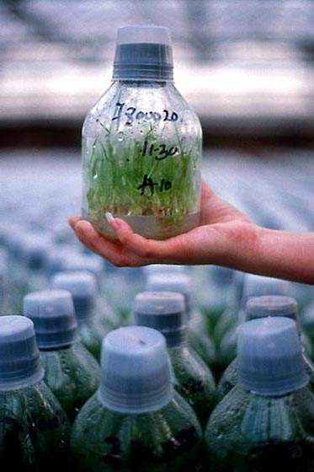

Slide 25
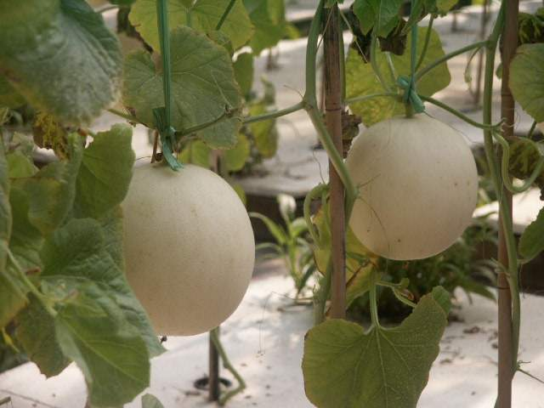
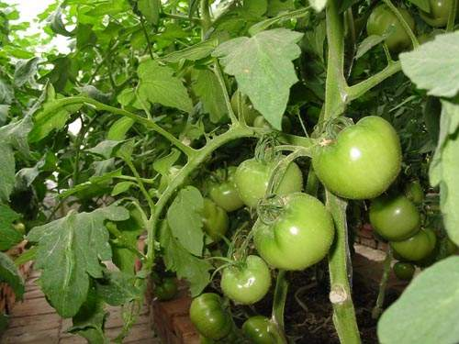
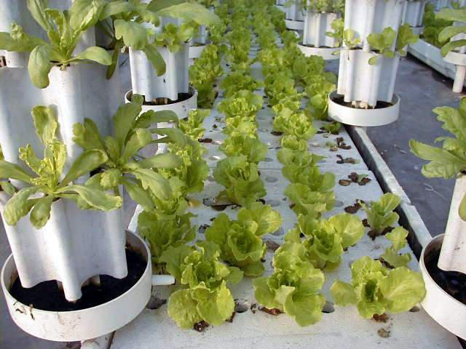

Slide 26
回家的路上，我不禁想：有了先进的科学技术，农业的变化真大！

Slide 27

产
介

Slide 28

谢谢

Slide 29
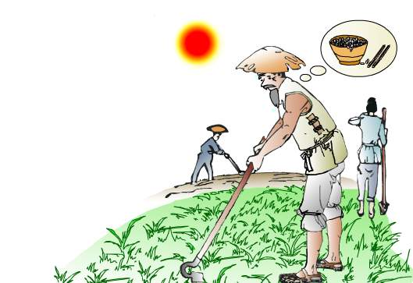
悯(mǐn)农
（唐）李绅(shēn)
锄禾日当午，
汗滴禾下土。
谁知盘中餐，
粒粒皆辛苦。

Slide 30
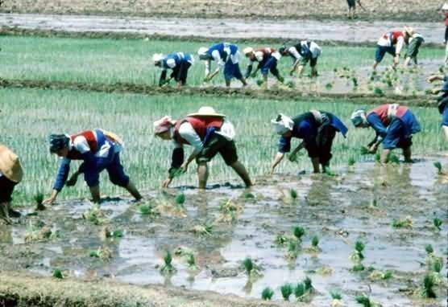
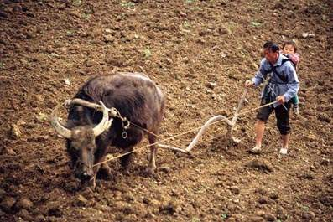

Slide 31
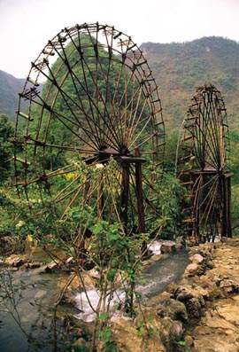
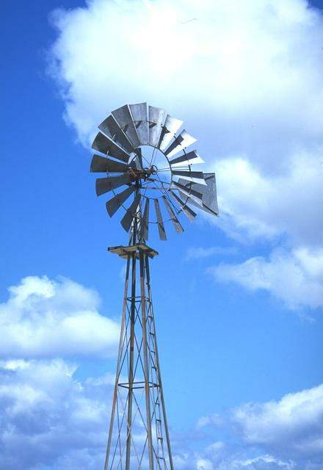

Slide 32
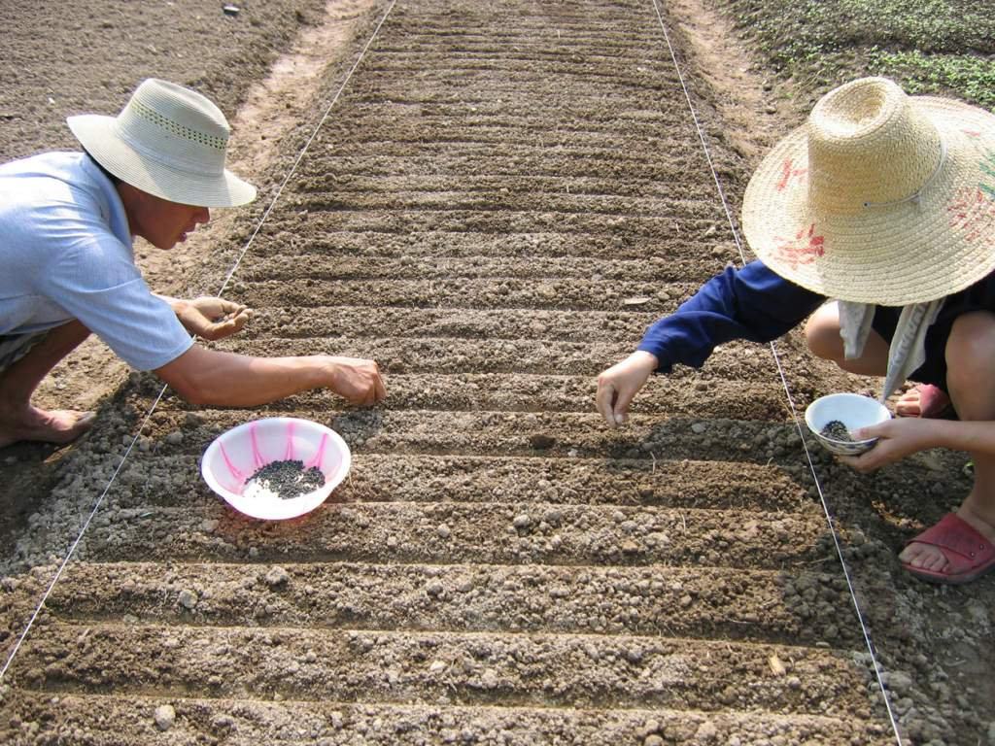
播种

Slide 33
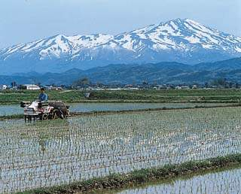
播种

Slide 34
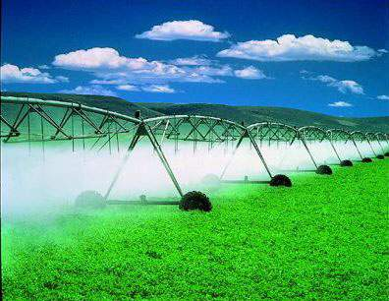
灌溉

Slide 35
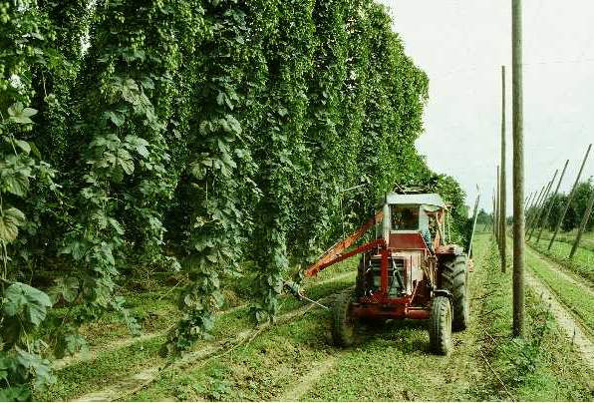
喷洒农药

Slide 36
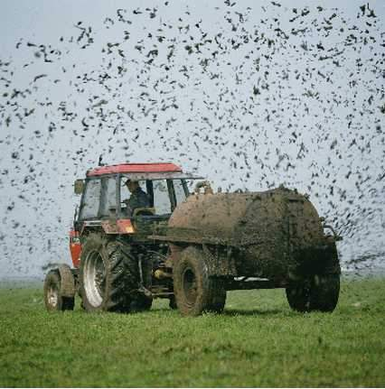
除草

Slide 37
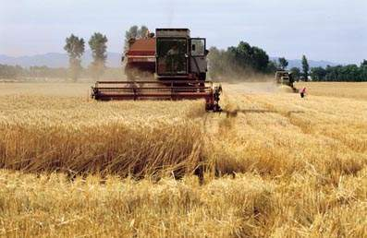
收割

Slide 38
回家的路上，我不禁想：有了先进的科学技术，农业的变化真大！

